Slide 1

Programmation orientée objet: Java
Bases du langage: Héritage et interfaces
Mme Radia Belkeziz

Slide 2
Programmation orientée objet: Java
Bases du langage: Héritage
Héritage: implications
Le mot-clé final
Le mot-clé super
Les méthodes et classes abstraites
Interface: Définition et déclaration d’une interface
Implémentation d’une interface

Slide 3
Programmation orientée objet: Java
Bases du langage: Héritage
L’héritage en Java implique:
Héritage des variables et fonctions membres de la classe mère (superclasse) et des propres superclasses de celle-ci jusqu’à la classe Object.
Dérivation implicite de la classe Object pour toute classe ne dérivant d’aucune classe.
Il est impossible de faire dériver une classe de plus d’une classe.
Le mot-clé pour déclarer une classe dérivée est extends.

Slide 4
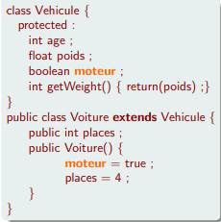
Programmation orientée objet: Java
Bases du langage: Héritage
Dans cet exemple, la classe Voiture hérite de la classe Vehicule, ce qui veut dire que les attributs age, poids et moteur bien qu’étant définis dans la classe Vehicule, sont présents dans la classe Voiture. Le constructeur défini dans la classe Voiture permet d’ailleurs d’initialiser ces attributs.

Slide 5
Programmation orientée objet: Java
Bases du langage: Héritage
Le mot-clé final
Le mot-clé final interdit la dérivation d’une classe (par exemple, la classe String est final).
final appliqué à une variable, celle ci ne peut pas être modifiée (constante).
final appliqué à une méthode, celle ci ne peut pas être surchargée.

Slide 6
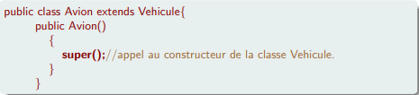
Programmation orientée objet: Java
Bases du langage: Héritage
Le mot-clé super
Le mot-clé super permet d’accéder aux membres de la super-classe d’une classe, de la même manière que l’on accède aux attributs de la classe elle-même à l’aide du mot-clé this.
Dans cet exemple, le constructeur de la classe Avion fait appel au constructeur de la classe Vehicule.

Slide 7
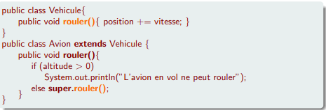
Programmation orientée objet: Java
Bases du langage: Héritage
Le mot-clé super
Ce mot-clé permet également d’accéder explicitement aux membres de la classe de base, dans le cas, où il existe déjà un membre portant ce nom dans la classe (surcharge de méthode, ...).

Slide 8
Programmation orientée objet: Java
Bases du langage: Héritage
Les méthodes et les classes abstraites
Une méthode déclarée abstract ne peut être exécutée. En fait, elle n’a pas d’existence réelle. Sa déclaration indique simplement que les classes dérivées doivent la redéfinir.
Les méthodes abstract présentent les particularités suivantes :
Une classe qui contient une méthode abstract doit être déclarée abstract.
Une classe abstract ne peut pas être instanciée.
Une classe peut être déclarée abstract, même si elle ne comporte pas de méthodes abstract.

Slide 9
Programmation orientée objet: Java
Bases du langage: Héritage
Les méthodes et les classes abstraites
Pour pouvoir être instanciée, une sous-classe d’une classe abstract doit redéfinir toute les méthodes abstract de la classe parente.
Si une des méthodes n’est pas redéfinie de façon concrète, la sous-classe est elle-même abstract et doit être déclarée explicitement comme telle.
Les méthodes abstract n’ont pas d’implémentation. Leur déclaration doit être suivie d’un point-virgule.

Slide 10
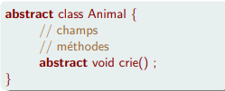
Programmation orientée objet: Java
Bases du langage: Héritage
Les méthodes et les classes abstraites
La méthode crie( ) de la classe Animal est déclarée abstract, ce qui signifie que le cri d’un animal est une notion abstraite.
La méthode ainsi définie indique qu’une sous-classe devra définir la méthode de façon concrète.
De cette façon, il n’est plus possible de créer un animal en instanciant la classe Animal.

Slide 11
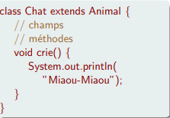
Programmation orientée objet: Java
Bases du langage: Héritage
La classe Chat dérive de la classe Animal et redéfinit donc la méthode crie() de la classe mère Animal.
On peut donc faire crier un chat grâce à la dfinition de la méthode crie() dans Animal !
On considère alors l’instance de Chat comme instance de Animal.

Slide 12
Programmation orientée objet: Java
Bases du langage: Interface
Interface: définition et déclaration
Une classe peut contenir des méthodes abstract et des méthodes non abstract. Cependant, il existe une catégorie particulière de classes qui ne contient que des méthodes abstract. Il s’agit des interfaces.
Les interfaces sont toujours abstract, sans qu’il soit nécessaire de l’indiquer explicitement.
De la même façon, il n’est pas nécessaire de déclarer leurs méthodes abstract

Slide 13
Programmation orientée objet: Java
Bases du langage: Interface
Interface: définition et déclaration
Les interfaces obéissent par ailleurs à certaines règles supplémentaires.
Elles ne peuvent contenir que des variables static et final.
Elles peuvent être étendues comme les autres classes, avec une différence majeure : une interface peut dériver de plusieurs autres interfaces. En revanche, une classe ne peut pas dériver de plusieurs classes (pas d’héritage multiple de classes).
Une classe dérive toujours d’une autre classe, et peut implémenter, en plus, une ou plusieurs interfaces.

Slide 14

Programmation orientée objet: Java
Bases du langage: Interface
Interface: définition et déclaration
Interface: définition et déclaration
La définition d’une interface se présente comme celle d’une classe. On y utilise simplement le mot-clé interface à la place de class :
Une interface peut être dotée des mêmes droits d’accès qu’une classe (public ou droit de paquetage). il n’est pas nécessaire de mentionner les mots-clés public et abstract (on peut quand même le faire).

Slide 15

Programmation orientée objet: Java
Bases du langage: Interface
Interface: Implémentation
Lorsqu’on définit une classe, on peut préciser qu’elle implémente une interface donnée en utilisant le mot-clé implements, comme dans :
Ici, on indique que A doit définir les méthodes prévues dans l’interface Inter, c’est-à-dire f et g. Si cela n’est pas le cas, on obtiendra une erreur de compilation.

Slide 16
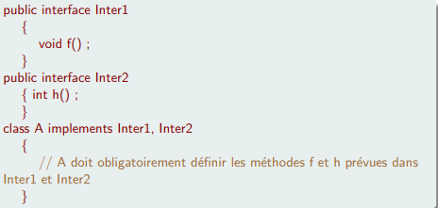
Programmation orientée objet: Java
Bases du langage: Interface
Interface: Implémentation
Une même classe peut implémenter plusieurs interfaces :

Slide 17
Programmation orientée objet: Java
Bases du langage: Héritage et interface
Mme Radia Belkeziz

